Slide 1
ТИП САРКОЖГУТИКОНОСЦЫ – SARCOMASTIGOPHORA
Класс саркодовые – Sarcodina
Отряды: корненожки
солнечники
радиолярии

Slide 2
Характеристика саркодовых
отсутствие плотной клеточной оболочки (пелликулы);
способность к образованию ложноножек, которые служат для передвижения и захвата пищи;
гетеротрофное питание.
Саркодовые обитают в пресной и соленой воде, в почве.

Slide 3
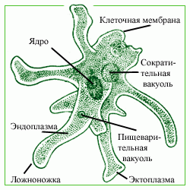
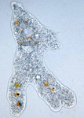
Отряд Корненожки
Амеба протей – Amoeba proteus
Строение амебы протей
Амеба протей (фото)

Slide 4

Питание амебы

Slide 5
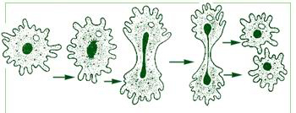
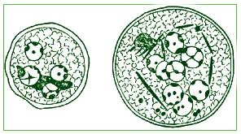
Размножение амебы
Цисты амеб

Slide 6


Slide 7
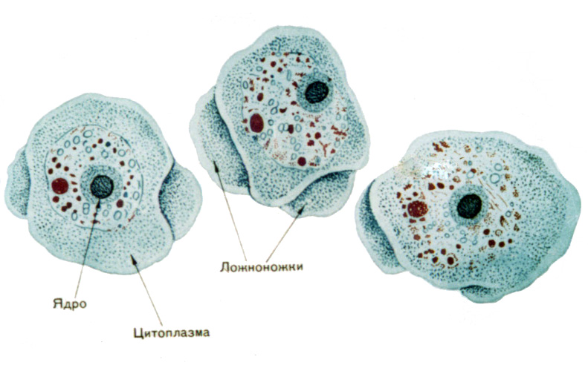
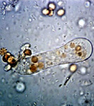
Дизентерийная амёба

Slide 8
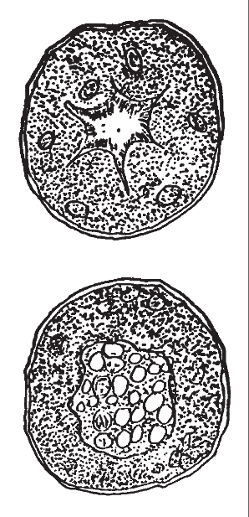
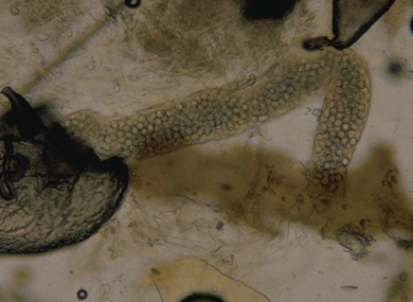
Мальпигамёба
Malpighamoeba mellificae

Slide 9
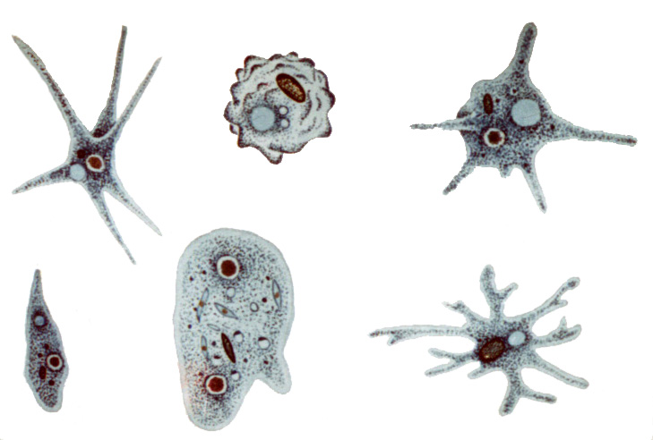
Различные виды голых амеб

Slide 10
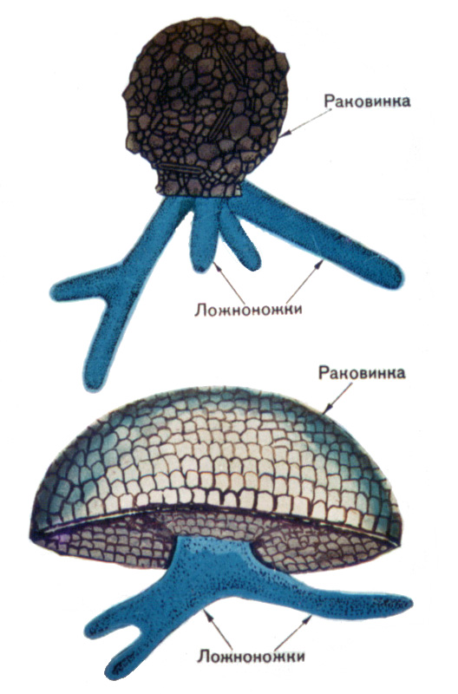
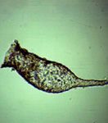
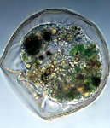
Раковинные амебы:
Дифлугия
(справа – фотография)
Арцелла
(справа – фотография)

Slide 11
Фораминиферы
Морские планктонные животные
Имеют раковину – наружный скелет – с многочисленными отверстиями, в которые выходят тонкие и длинные ложноножки, которые способствуют плавучести.
Гетеротрофы.

Slide 12
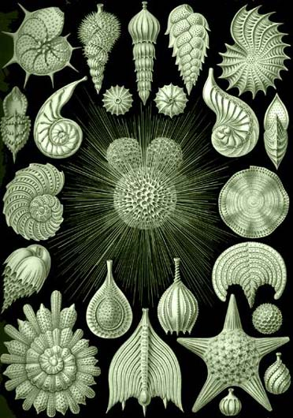
Различные виды фораминифер

Slide 13
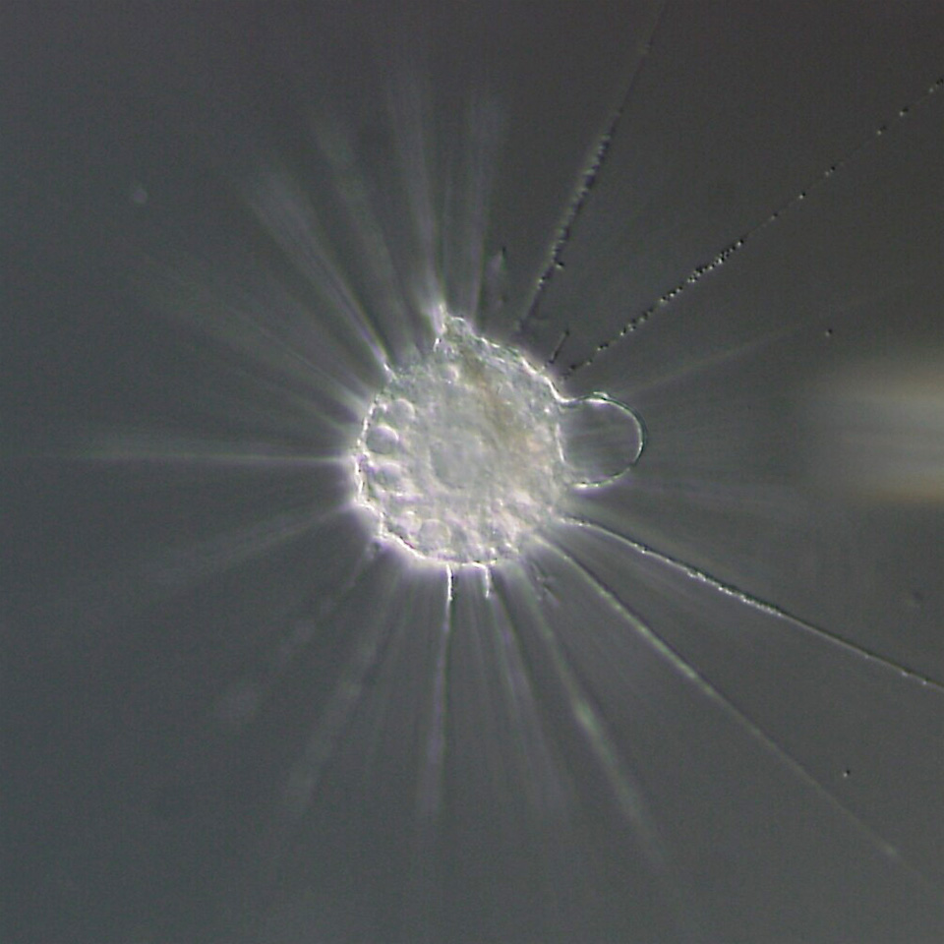
Отряд Солнечники
Обитают в пресных водоемах
Форма тела – шарообразная
Тонкие длинные ложноножки имеют осевую нить

Slide 14
Радиолярии (лучевеки)
Планктонные организмы, обитающие преимущественно в тёплых океанических водах.
Скелет состоит из диоксида кремния или из сернокислого стронция.
Скелет находится внутри клетки. Лучи служат для укрепления псевдопоий.

Slide 15
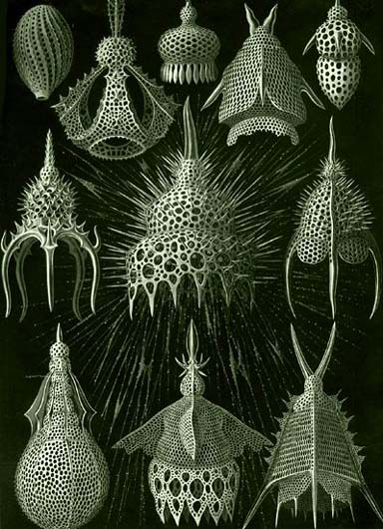
Различные виды радиолярий

